Slide 1




类脑智能与神经工程研究中心
Brain-inspired Intelligence and
Neural Engineering Research Center
联系人：马琳
电话：13304639057
Email：malin_li@hit.edu.cn

Slide 2


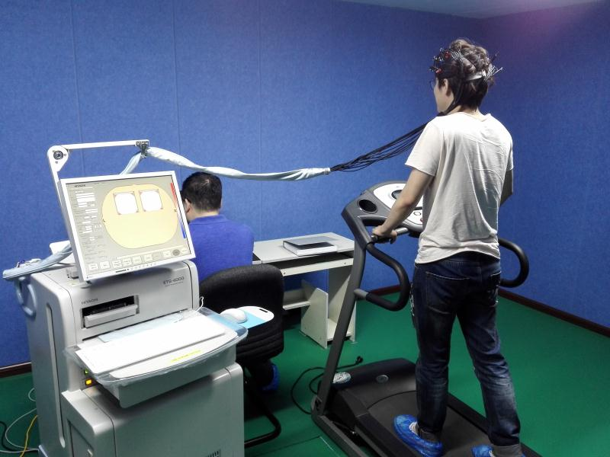

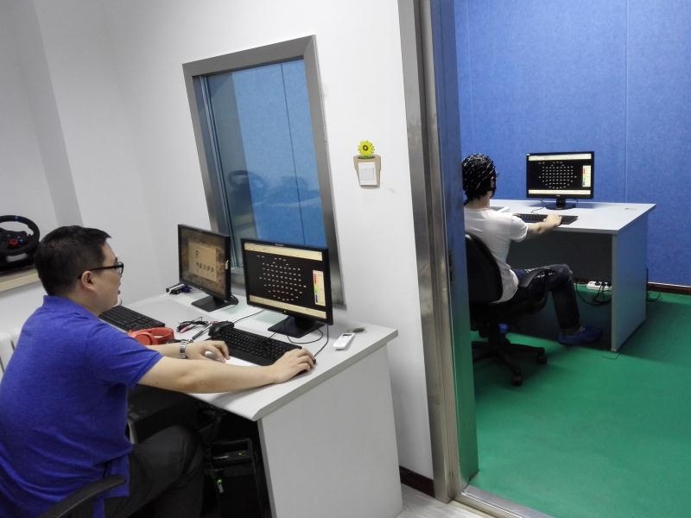
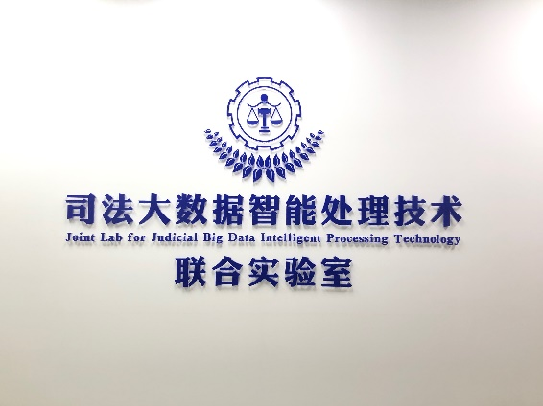
1、研究中心简介
主要研究方向
类脑学习与记忆方法、情绪与脑认知状态及规律、类脑计算模型、多媒体内容解析技术、智能信息处理技术、脑疾病与脑康复设备、智能通信技术等；
A、类脑智能技术研究
C、 人工智能应用研发
近红外fNIRS认知实验平台
脑电EEG认知实验平台
司法大数据处理实验平台
B、脑科学与认知神经科学基础研究

Slide 3
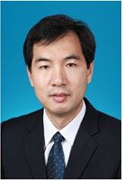
2、研究中心主任——李海峰教授
国家重点研发计划 首席科学家
科技部“2030脑科学与类脑研究”重大项目专家组 专家
中国计算机学会语音对话与听觉专委会 副主任
深圳市脑机接口与类脑智能重点实验室 主任
深圳航天科技创新研究院脑科学与人工智能研究中心 主任
全国信息技术标准化技术委员会用户界面分委会 委员
中国生物医学工程学会医学神经工程分委会 委员
智能信息处理（特别是语音处理技术），认知计算（特别是脑机接口技术），认知科学与智能科学（特别是听觉认知研究）；
先后完成和参加了航天基金项目、教育部博士点基金项目、863重点项目、国家自然科学基金项目等十余项科研项目；
获得省级教学成果一等奖1项，二等奖1项；省部级科技一等奖1项、二等奖2项；获中国高校科技进步一等奖和发明一等奖；
发表学术论文150余篇，著译书2部。

Slide 4
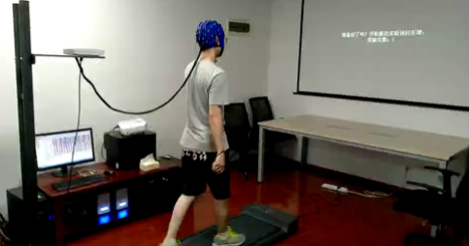
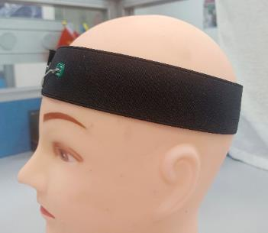
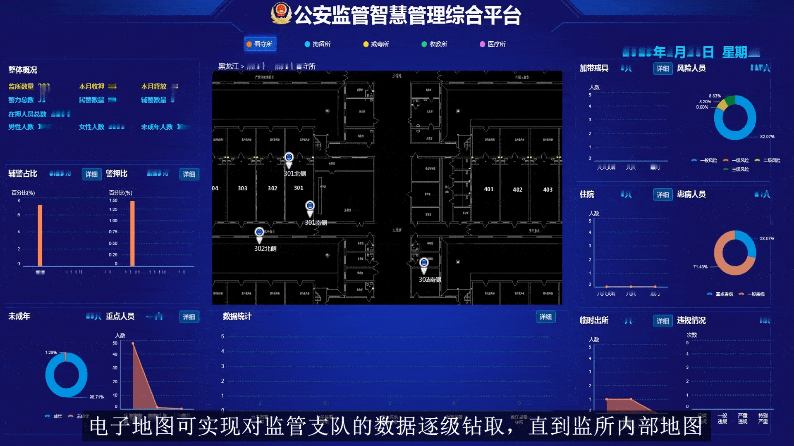
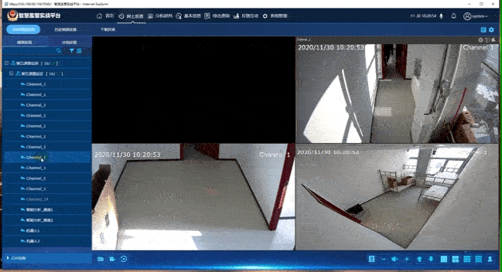
3、2020年主要研究成果
开展人员活动状态下
的脑认知规律研究
研发发戴式的
脑电信号采集装置
2020年度新获项目：
国家重点研发计划课题：基于认知与脑调控技术的极端犯罪心理干预机制与装备研究，202万/1361.
国家自然科学基金区域创新项目：寒地颞叶癫痫硬化海马差异基因神经元MRI网络图谱的研究，60万/260.
国防科技创新特区重点项目 2 项，140万.
人民网国家重点实验室项目：传播内容层级化的可信存储、价值观分析及数字化标准方法研究，93万.
国家重点研发计划“刑事执行监督控制技术”项目
完成系统集成：
实现高效狱政管理
实现智能化监督
实现安全远程帮教
实现跨部门协同工作
2020年度，共发表SCI等高水平论文15篇，获得专利授权5项，软件著作权3项。培养博士1名，硕士3名。

Slide 5
谢谢！
欢迎加入：
脑中心！
电话：
13304639057（微信同号）
E-mail：
malin_lihit.edu.cn
“类脑智能与神经工程”研究中心介绍汇报
联系人：马琳

